Slide 1
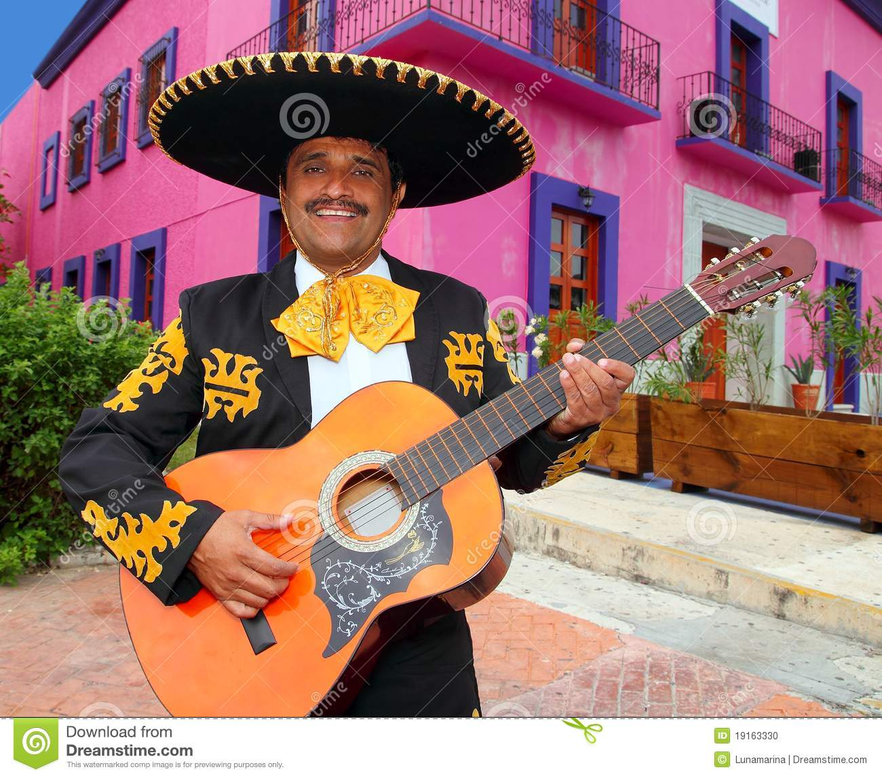
Quel est le pays?
1.
2. 3.

Slide 2
Que connais-tu sur le pays?
À propos de la nourriture?
Des fêtes qui y sont fêtées ?
Quelles langues parle-t-on?
Où est situé le pays sur une carte du monde?
D’autres éléments que tu connais à propos du pays.

Slide 3
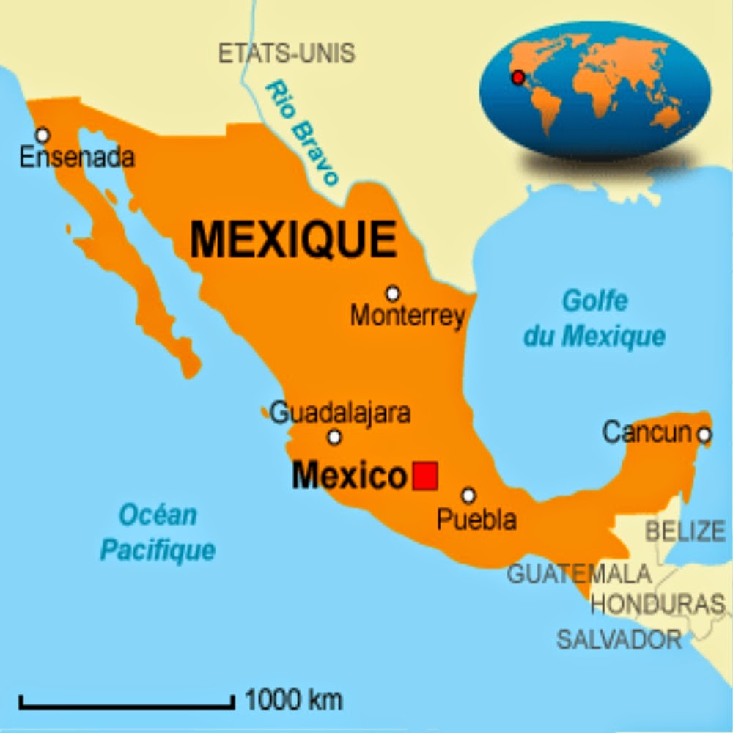
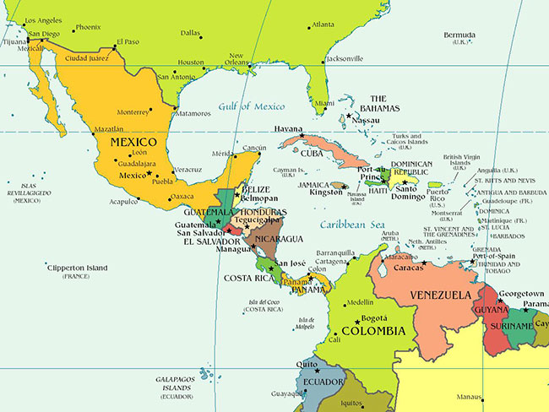
Situons le Mexique sur une carte
Dans que continent se trouve le Mexique?
Le Mexique se trouve dans l’hémisphère Sud ou Nord?

